Slide 1
Zámořské objevy
VY_32_INOVACE_23-02
2/ Portugalsko, Španělsko

Slide 2
Portugalsko
první zámořská koloniální říše
1415 - Dobytí marockého přístavu Ceuta
Jindřich Mořeplavec – port. princ, podporoval cesty – on sám se neplavil – organizátor expanze

Slide 3
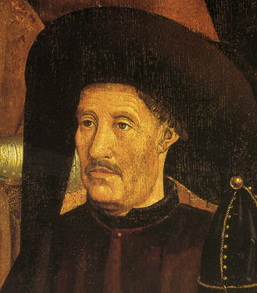
Jindřich Mořeplavec
Autor: From the Polytriptych of St. Vincent in the National Museum of Ancient Art, Lisbon.
Název: Henry the Navigator1.jpg Zdroj: http://cs.wikipedia.org/wiki/Soubor:Henry_the_Navigator1.jpg

Slide 4
Bartolomeo Diaz – 1487 – doplul k mysu Dobré naděje
Vasco da Gama – 1498 – obeplutí Afriky – nová cesta do Indie
Fernando de Magalhães, 1519-21 – obeplutí zeměkoule

Slide 5
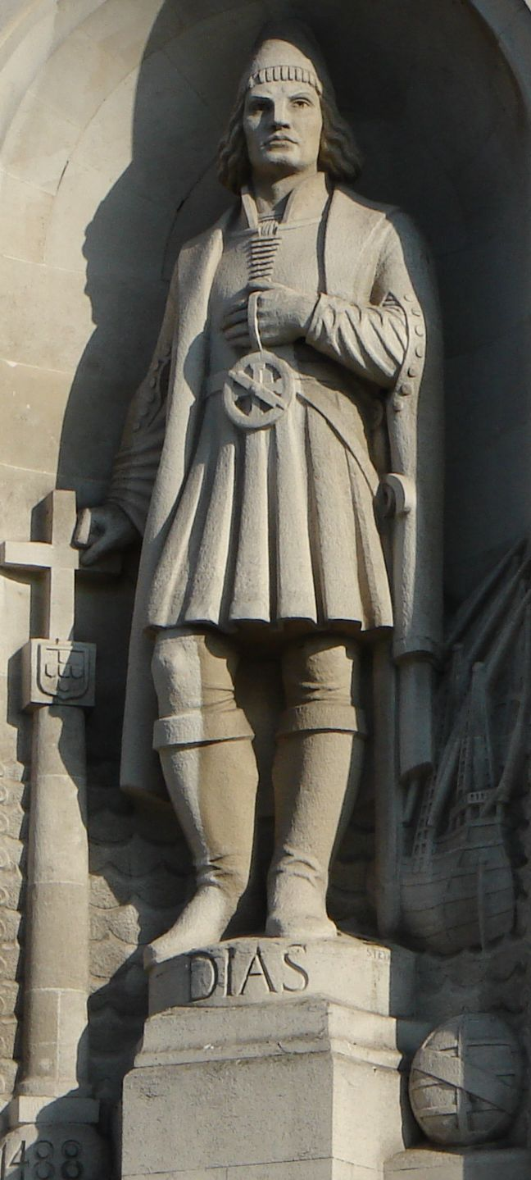
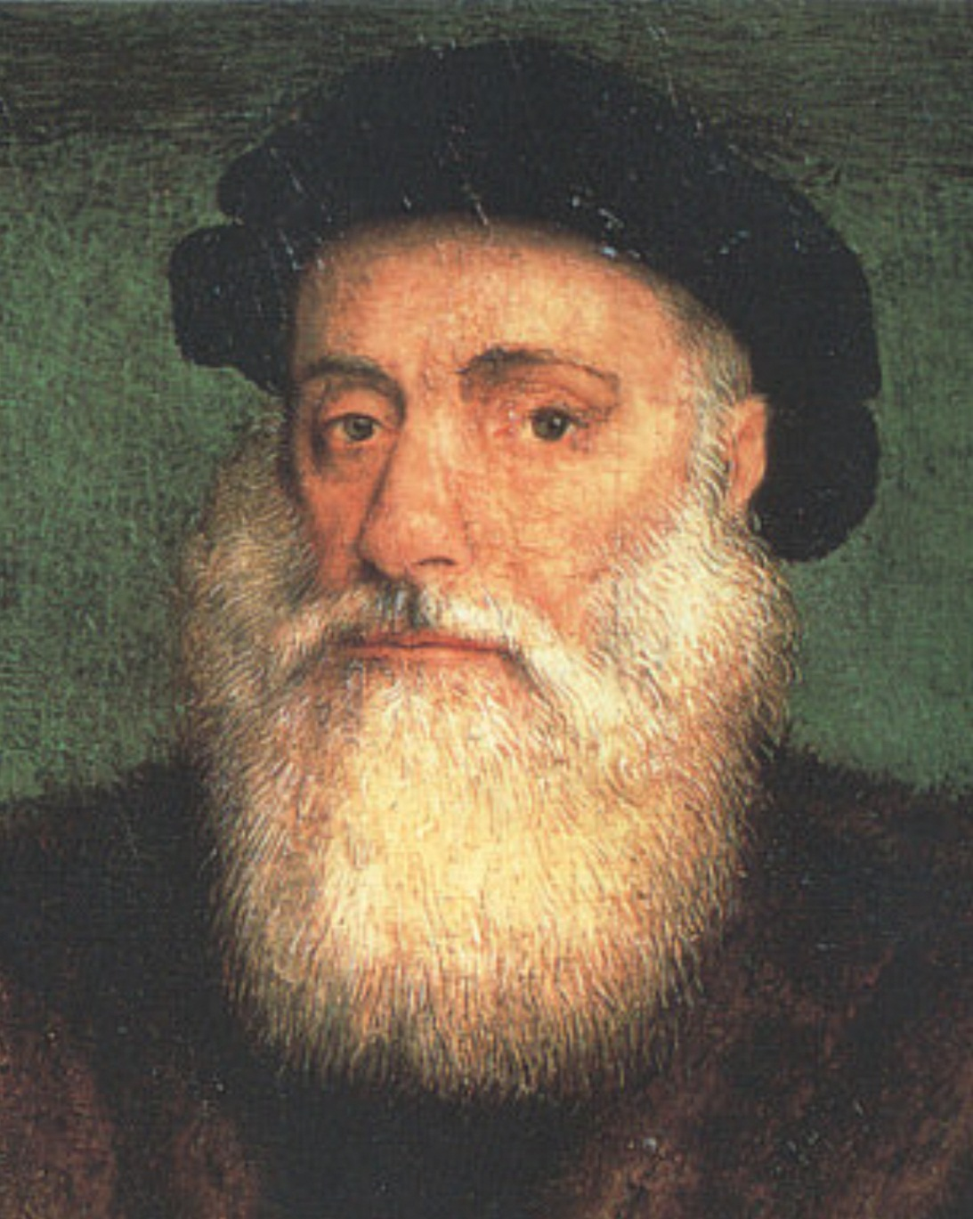
Bartolomeo Diaz Vasco da Gama
Autor: Biser Todorov, Název: Bartolomeu Dias, South Africa House (cut).JPG Autor: Walrasiad, Název: Vasco-da-gama-2.jpg
Zdroj: http://cs.wikipedia.org/wiki/Soubor:Bartolomeu_Dias,_South_Africa_House_(cut).JPG
Zdroj: http://cs.wikipedia.org/wiki/Soubor:Vasco-da-gama-2.jpg

Slide 6
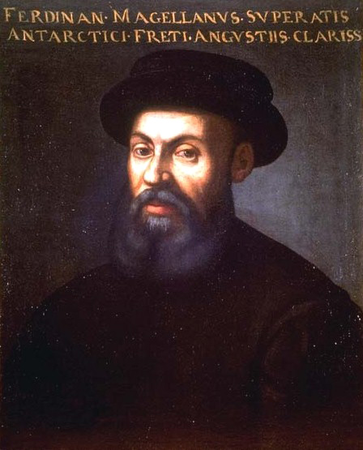
Fernão de Magalhães
Autor: neuveden, Název: Ferdinand Magellan.jpg
Zdroj: http://cs.wikipedia.org/wiki/Soubor:Ferdinand_Magellan.jpg

Slide 7
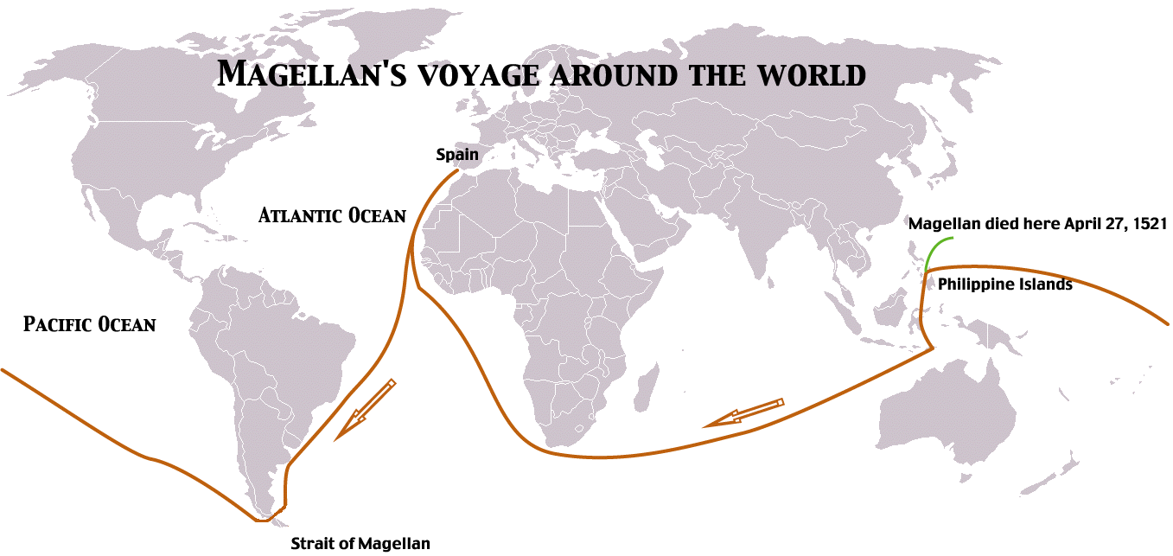
Obeplutí zeměkoule 1519-21
Autor: neuveden, Název: Magellan-Map-En.png
Zdroj: http://cs.wikipedia.org/wiki/Soubor:Magellan-Map-En.png

Slide 8
postupně rozšiřováno portugalské impérium
podél Afriky, v Rudém moři, Perském zálivu vybudovali řetězec obchodních stanic
Kolem 1500 – první portugalské osady v Brazílii

Slide 9
Španělsko
1469 – Španělské království – spojení Kastílie a Aragonu – svatba Isabely Kastilské a Ferdinanda II. Aragonského
1479 – ovládnutí Kanárských ostrovů (Kastílie)

Slide 10
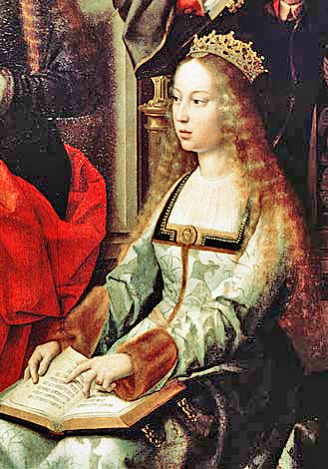
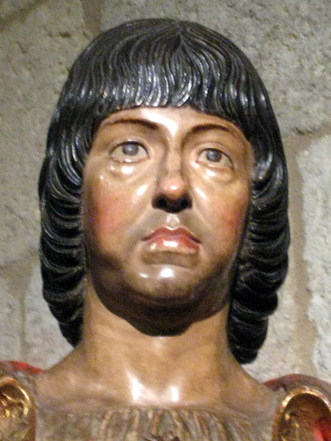
Isabela Kastilská a Ferdinand Aragonský
Autor: La colegiata de Santa María la Mayor, de Toro (Zamora) Autor: shakko Název: Ferdinand Bigarny02.jpg
Název: Isabel la Católica-2.jpg Zdroj: http://cs.wikipedia.org/wiki/Soubor:Ferdinand_Bigarny02.jpg
Zdroj: http://cs.wikipedia.org/wiki/Soubor:Isabel_la_Católica-2.jpg

Slide 11
1492 – dobyta Granada – konec reconquisty - vytlačení Maurů z Pyrenejského poloostrova katolíky

Slide 12
Kryštof Kolumbus – 1451-1506
Janovan, Cristoforo Colombo, Cristóbal Colón
vyplul z přístavu Pálos – karavely Pinta a Niňa, karaka Santa Maria (větší, zásobovací, vlajková)

Slide 13
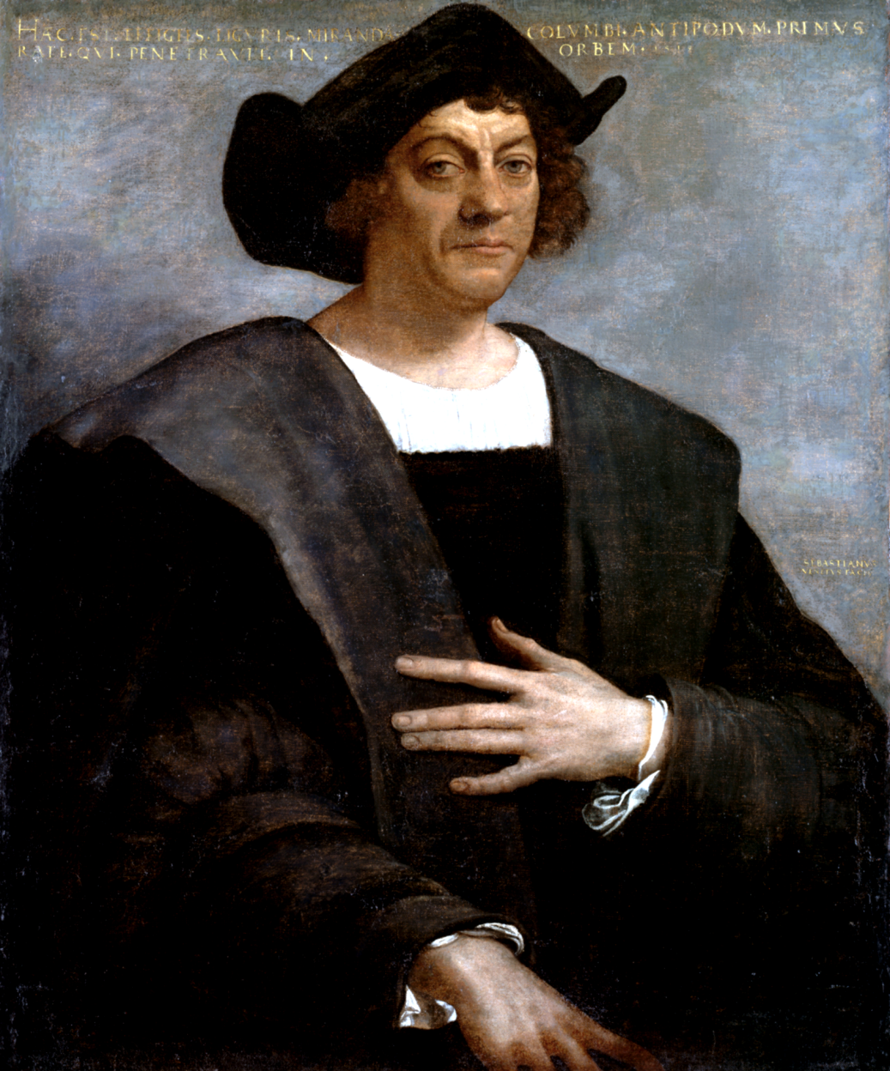
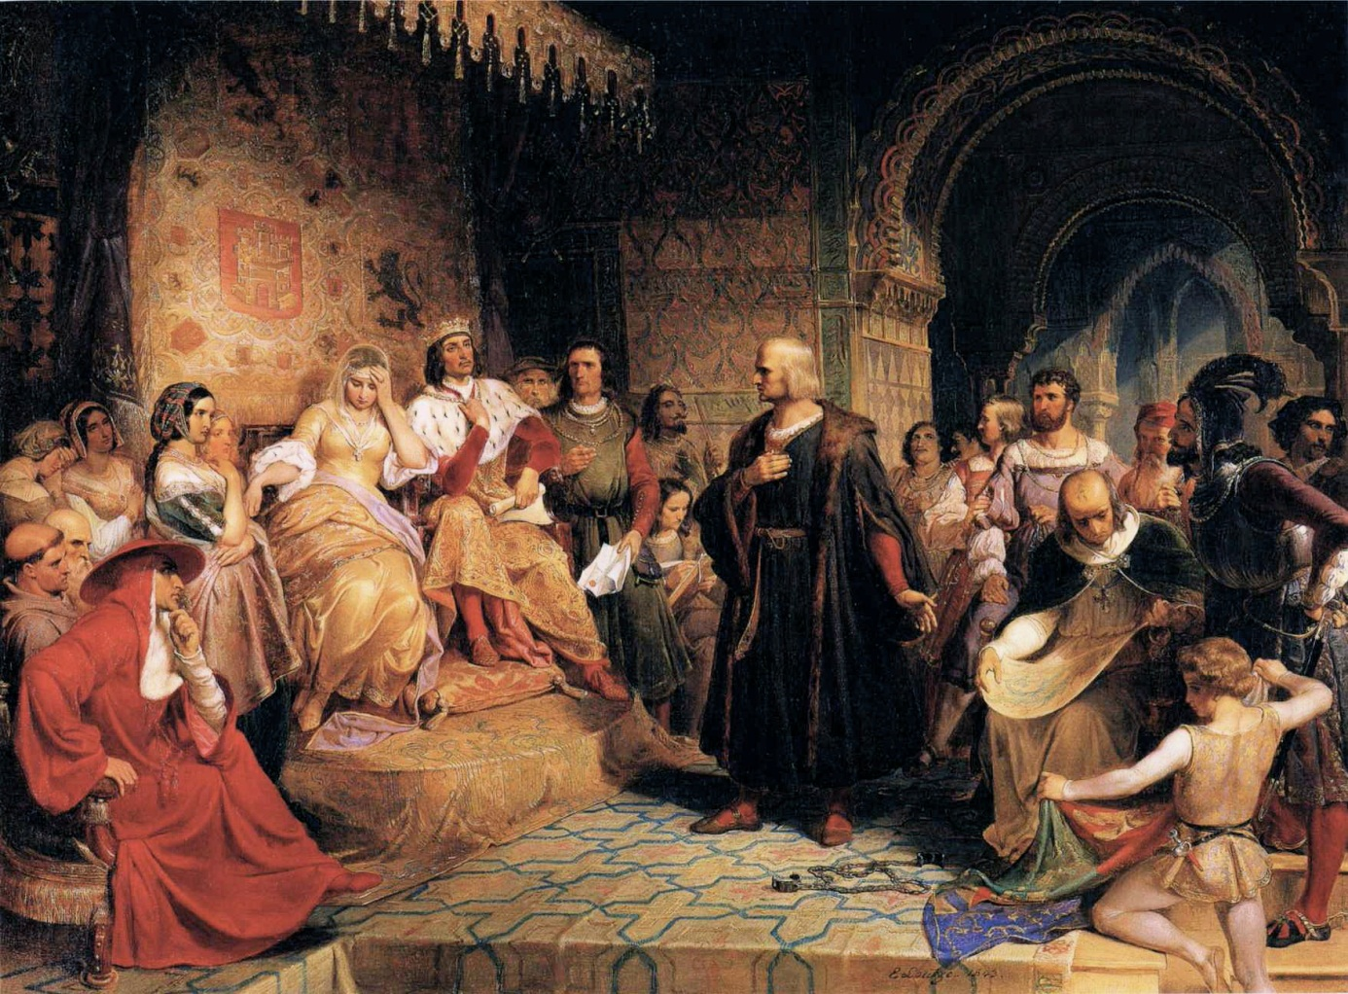
Kryštof Kolumbus před Isabelou Kastilskou a Ferdinandem Aragonským
Autor: Tm, Název: Christopher Columbus.PNG Autor: Rfdarsie Název: Emanuel Gottlieb Leutze - Columbus Before the Queen.JPG
Zdroj: http://cs.wikipedia.org/wiki/Soubor:Christopher_Columbus.PNG Zdroj: http://cs.wikipedia.org/wiki/Soubor:Emanuel_Gottlieb_Leutze_
_Columbus_Before_the_Queen.JPG

Slide 14
3. srpna 1492 – vyplul
12. října 1492 – San Salvador – Bahamy – Karibské ostrovy - nevíme, který ostrov přesně
1493-96 – druhá plavba – Jamajka, Porto Rico, Antily

Slide 15
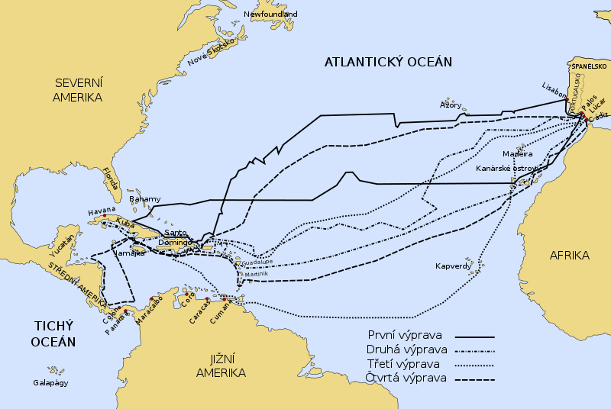
Kolumbovy výpravy
Autor: Adam Zábranský, Název: Viajes de colon cs.sv
Zdroj: http://cs.wikipedia.org/wiki/Soubor:Viajes_de_colon_cs.svg

Slide 16
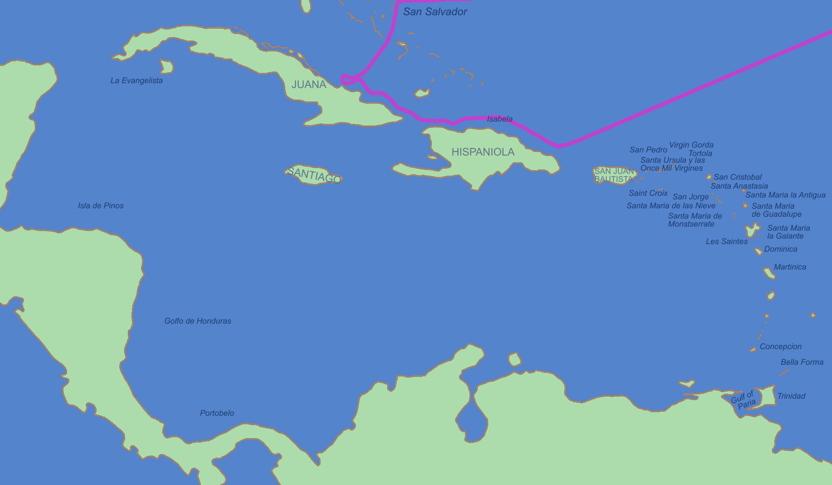
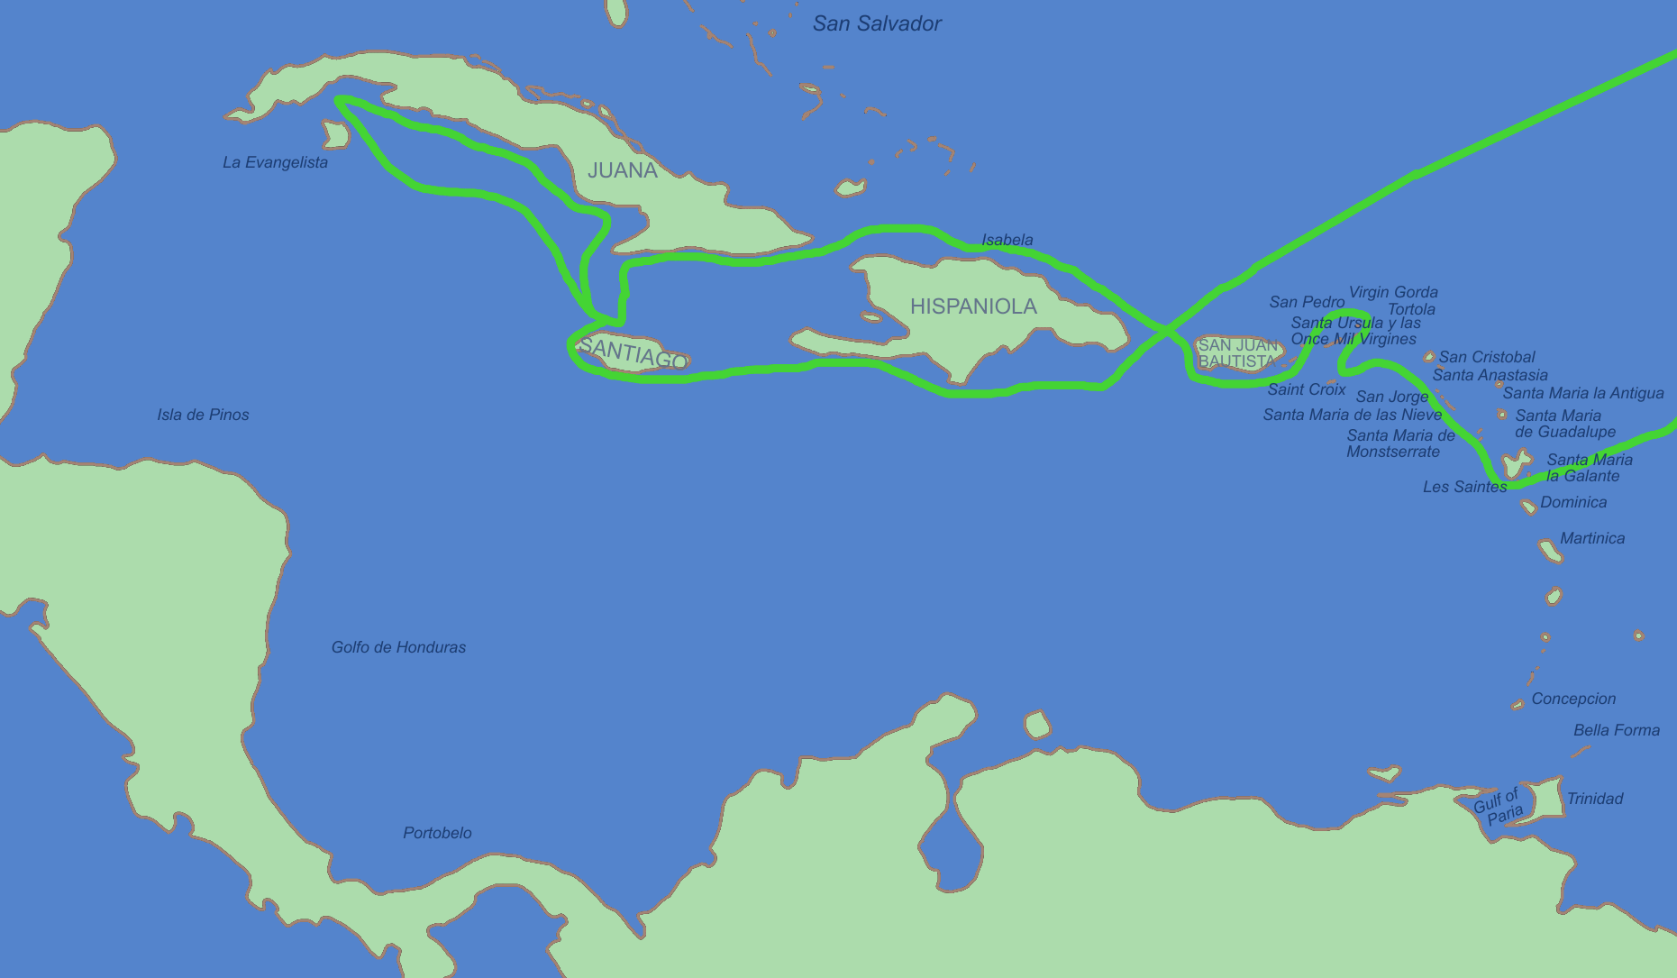
Mapa 1. a 2. Kolumbovy výpravy
Autor: Mahahahaneapneap, Název: Columbus1.PNG Autor: Roke Název: Columbus2.PNG
Zdroj: http://cs.wikipedia.org/wiki/Soubor:Columbus1.PNG Zdroj: http://cs.wikipedia.org/wiki/Soubor:Columbus2.PNG

Slide 17
Conquistadoři
dobyvatelé, zlato, stříbro
Aztékové – indiánská kultura v Mexiku, hlavní město Tenochtitlán císař Montezuma II.
1519-21 – Hernán Cortés

Slide 18
Inkové – indiánská kultura v Peru (Kolumbii, Ekvádoru, Peru, Bolívii, Chile a Argentině)
„Inka“ název panovníka, hl město Cuzco
1531-35 – dobyl Francisco Pizarro
hledal El Dorado – říši zlata

Slide 19
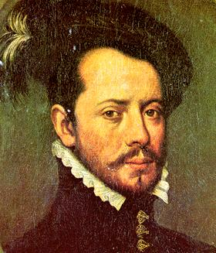
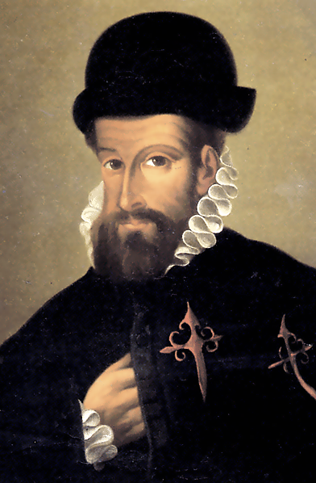
Hernán Cortés a Francisco Pizarro
Autor: Infrogmation, Název: Cortes.jpg Autor: Mathiasrex Název: Francisco-Pizarro-um1540.png
Zdroj: http://cs.wikipedia.org/wiki/Soubor:Cortes.jpg Zdroj: http://cs.wikipedia.org/wiki/Soubor:Francisco-Pizarro-um1540.png

Slide 20
Portugalsko X Španělsko
1474-9 – válka mezi Portugalskem a Kastilií – snaha Kastilii připojit
1. koloniální válka

Slide 21
1494 – smlouva v Tordesillas – dělení světa – hranice vlivu Atlantský oceán – 2000 km Z od Kapverd
– vše na východ – Portugalsko
– vše na západ – Španělsko
V 16. století porušena Španěly – dobytí Filipín

Slide 22
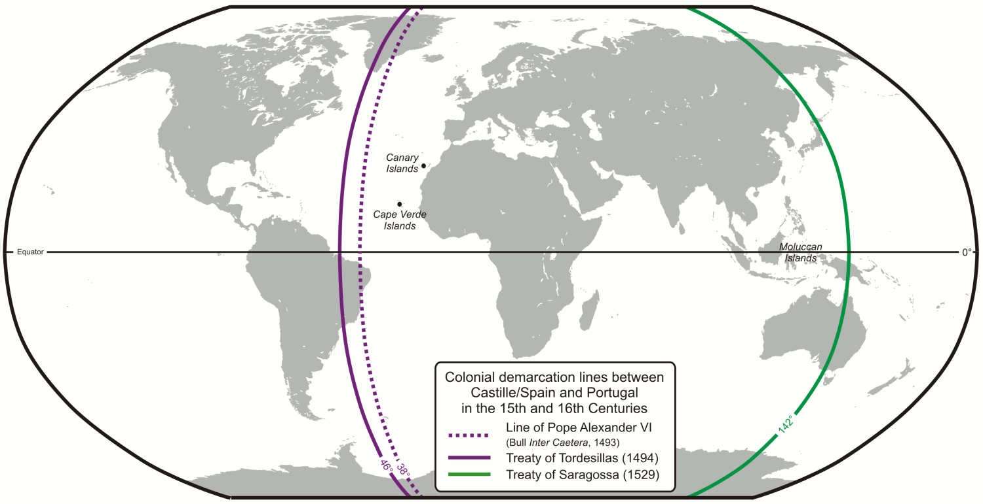
Hranice stanovená v Tordesillas
Autor: JohnnyMrNinja, Název: Spain and Portugal.png
Zdroj: http://cs.wikipedia.org/wiki/Soubor:Spain_and_Portugal.png

Slide 23
Nové koloniální mocnosti
Nizozemsko – od 70. let 16. století – hlavní koloniální država – Jáva (součást Indonésie – Jakarta)
Francie – od 1535 orientace na Severní Ameriku – Kanada – stejně jako Švédsko, Dánsko, Německo

Slide 24
Anglie – od 1588, za počátkem pirátské útoky, útoky na španělské lodě – především z Ameriky
Postupná proměna v plavby kolonizační a objevitelské
především do Severní Ameriky
sir Walter Raleigh
Z Anglie postupně největší koloniální velmoc

Slide 25
Děkuji za pozornost.
Autor DUM: Mgr. et Mgr. Jakub Snášel

